Slide 1
Использование сервиса информационного взаимодействия с заявителем при проведении государственной экспертизы в электронной форме
Начальник отдела развития информационных систем ФАУ «Главгосэкспертиза России»
Эркенова Виктория Вячеславовна
Казань, 2016 г.

Slide 2
Нормативные правовые акты
Постановление правительство Российской Федерации
от 7 декабря 2015 г. N 1330 «О внесении изменений в постановление правительства российской федерации от 5 марта 2007 Г. N 145»
Приказ Минстроя от 21 ноября 2014 г. N 728/пр «Об утверждении требований к формату электронных документов, представляемых для проведения государственной экспертизы проектной документации и (или) результатов инженерных изысканий»
Постановление правительство Российской Федерации от 5 марта 2007 г. N 145 «О порядке организации и проведения государственной экспертизы проектной документации и результатов инженерных изысканий»
Постановление правительство Российской Федерации от 16 февраля 2008 г. N 87 «О составе разделов проектной документации и требованиях к их содержанию»

Slide 3
Электронные услуги ФАУ «Главгосэкспертиза России»
получение в электронном виде услуги «Заключение государственной экспертизы проектной документации и (или) результатов инженерных изысканий»;
создание записи на прием для подачи документов на экспертизу посредством сети Интернет;
получение сведений из единого реестра выданных заключений государственной экспертизы проектной документации и результатов инженерных изысканий ФАУ «Главгосэкспертиза России» через систему межведомственного электронного взаимодействия;

Slide 4
Требования
Что нужно для подачи заявления на проведение государственной экспертизы проектной документации и (или) инженерных изысканий в электронном виде?
Усиленная квалифицированная электронная подпись (УКЭП);
Подтвержденная учетная запись на «Едином портале государственных услуг» www.gosuslugi.ru;
Электронная документация отвечающая требованиям 87 Постановления Правительства РФ и приказу Минстроя 728/пр;
Доступ в интернет.

Slide 5
Усиленная квалифицированная электронная подпись
Электронная подпись
Реквизит электронного документа, полученный в результате криптографического преобразования информации. Является полноценной заменой рукописной подписи и печати организации
Где получить?
Деятельность - Государственные услуги Государственные услуги Минкомсвязи - Аккредитация удостоверяющих центров
http://minsvyaz.ru/ru/activity/govservices/2/
Как использовать?
Инструкция по использованию УКЭП для получение услуги государственной экспертизы
https://uslugi.gge.ru/docs/instruction.pdf

Slide 6
Подтвержденная учетная запись на «Едином портале государственных услуг» www.gosuslugi.ru или Единая система идентификации и аутентификации
Учетная запись
Один пароль для доступа ко всем государственным сайтам
Как зарегистрироваться?
Регистрация - https://esia.gosuslugi.ru/registration/
Инструкция – http://vsegosuslugi.ru/registraciya-na-saite-gosuslugi/
Техническая поддержка - 8 800 100-70-10 support@gosuslugi.ru
Как использовать?
Инструкция по использованию для получение услуги государственной экспертизы
https://uslugi.gge.ru/docs/instruction.pdf

Slide 7
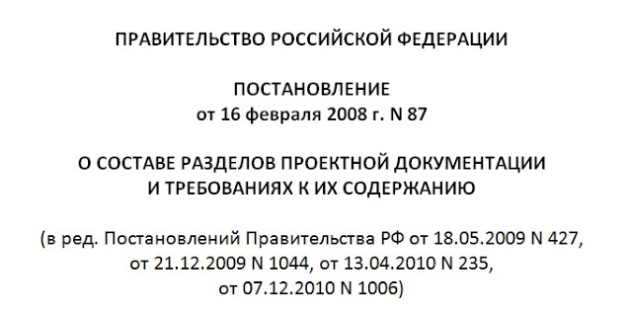
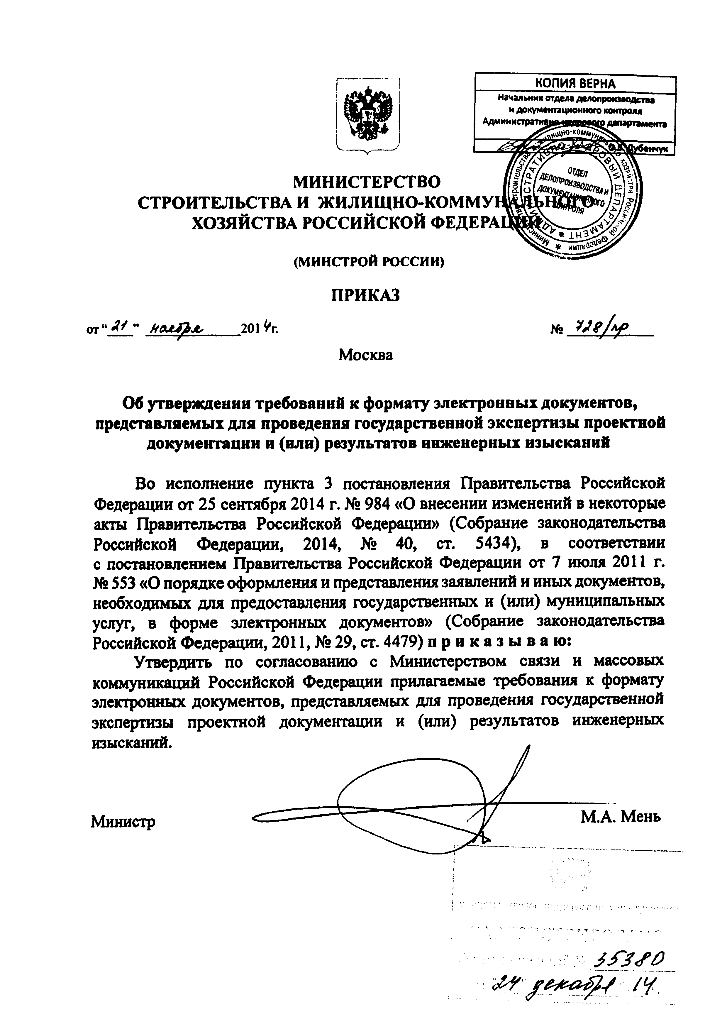
Документация

Slide 8
Подготовить документацию в электронном виде
Допустимые форматы приведены в Приказе Минстроя от 21 ноября 2014 г. N 728/пр
Сейчас
С 1 сентября 2016
1. Разработать документацию
1. Разработать документацию
2. Распечатать документацию
2. Сохранить в электронной форме

Slide 9
Подписать электронной подписью документацию
Сейчас
С 1 сентября 2016
3. Собрать подписи
3. Подписать электронной подписью

Slide 10
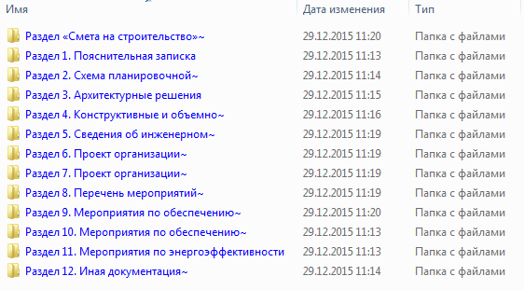
Сформировать структуру папок ПСД
Постановление правительство Российской Федерации от 16 февраля 2008 г.
N 87 «О составе разделов проектной документации и требованиях к их содержанию»
Сейчас
С 1 сентября 2016
Раздел 1. Пояснительная записка
1
2
3

Slide 11
Подать заявление, представить документацию
Сейчас
С 1 сентября 2016
Транспортировка ПСД,
подача заявления
Подать заявление через интернет

Slide 12
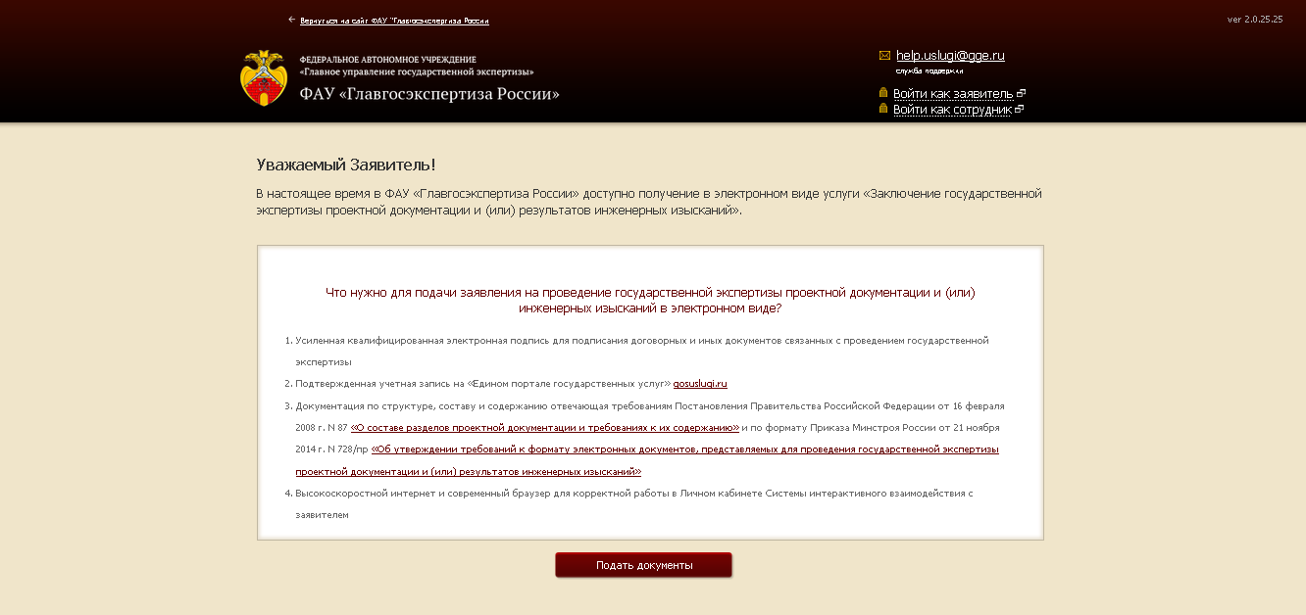
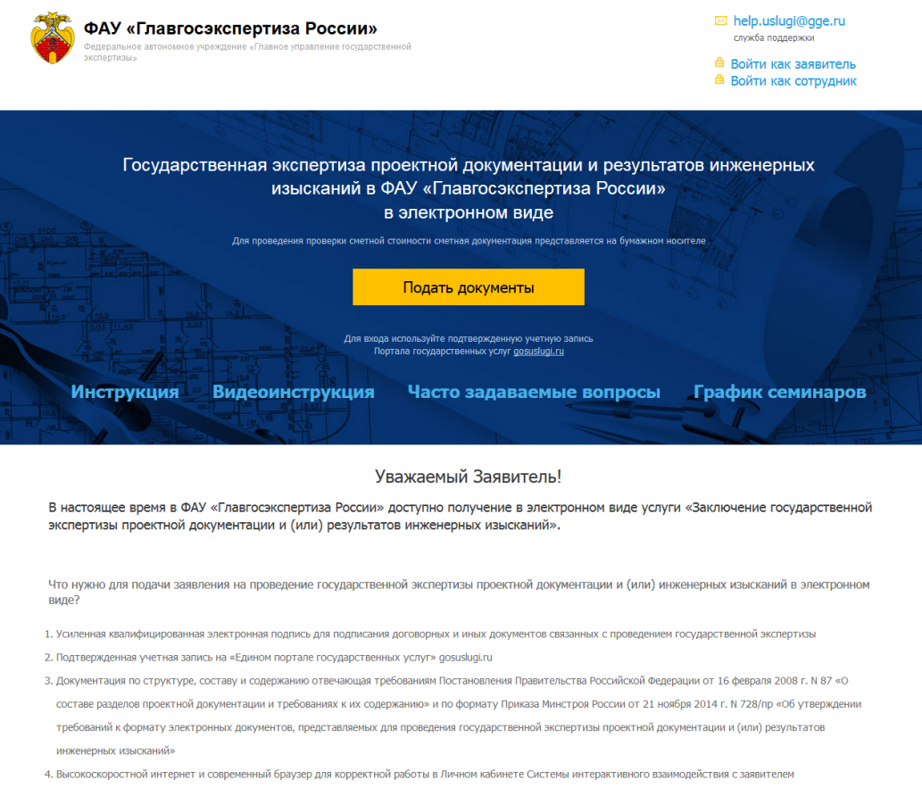
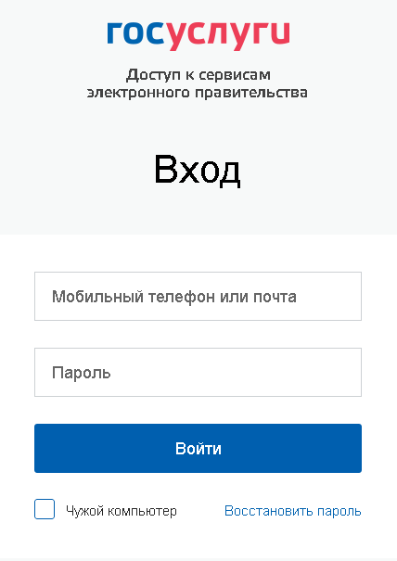
Сервис электронного взаимодействия

Slide 13
Авторизация (Вход)

Slide 14
Получить услугу на ЕПГУ

Slide 15
Формирование обращения

Slide 16
Пакетная загрузка

Slide 17
Проверка электронной подписи

Slide 18
Мониторинг

Slide 19
Уведомления

Slide 20
Преимущество
от 45 до 60 дн
до 4 ч
до 10 дн
1 дн
15-20 дн
10 дн
20-25 дн
1 дн
Подача заявки
Загрузка документации
Проверка комплектности
Подготовка договора
Двухстороннее подписание договора
Оплата по договору
Подготовка сводных замечаний
Устранение замечаний
Подготовка заключения
Выдача заключения
Сокращение сроков подачи документации, подписания договора

Slide 21
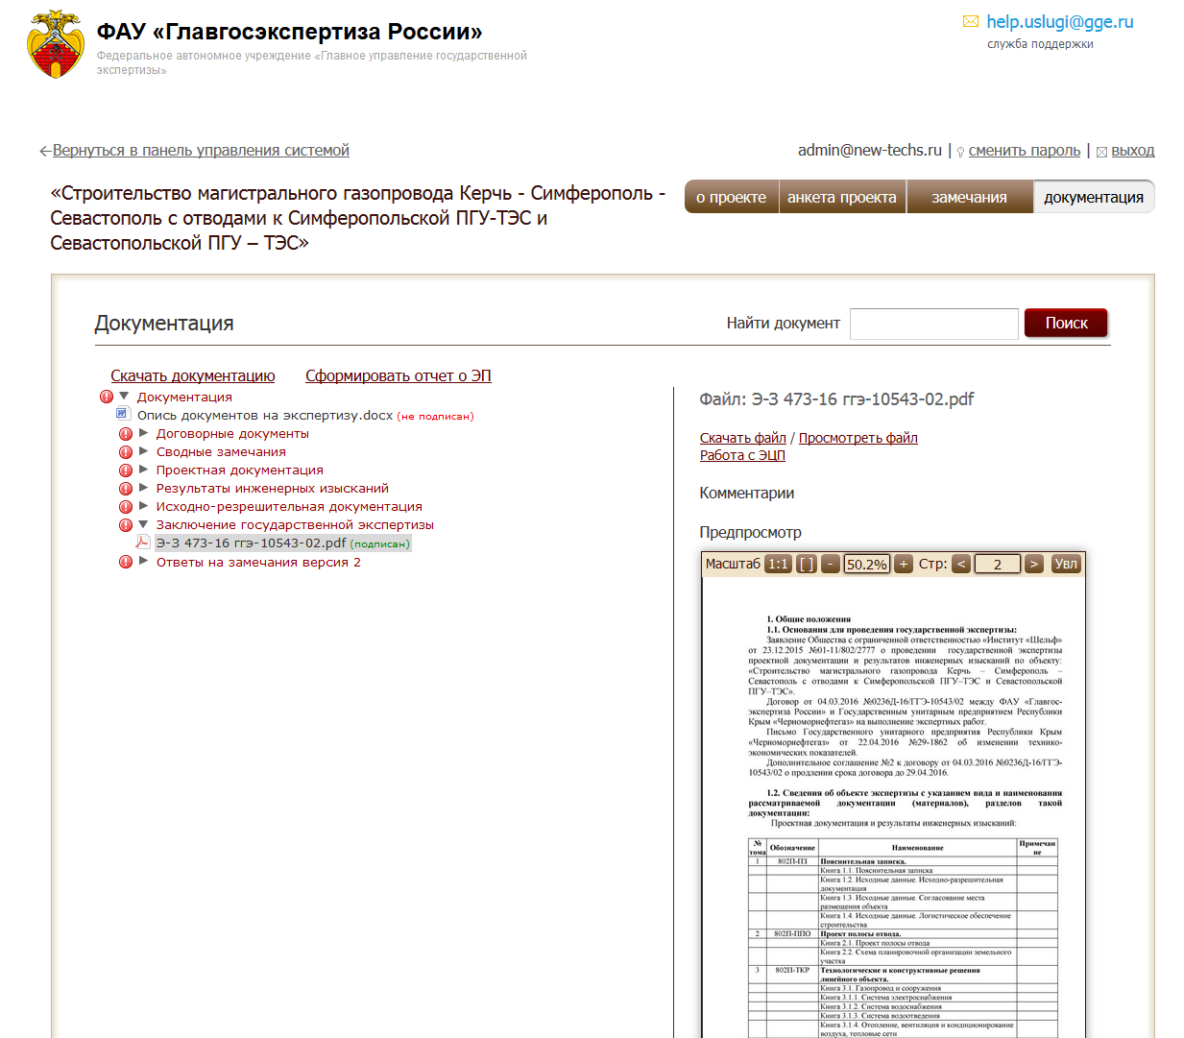
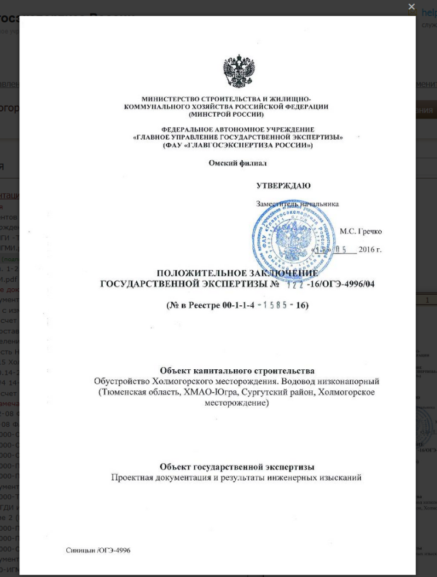
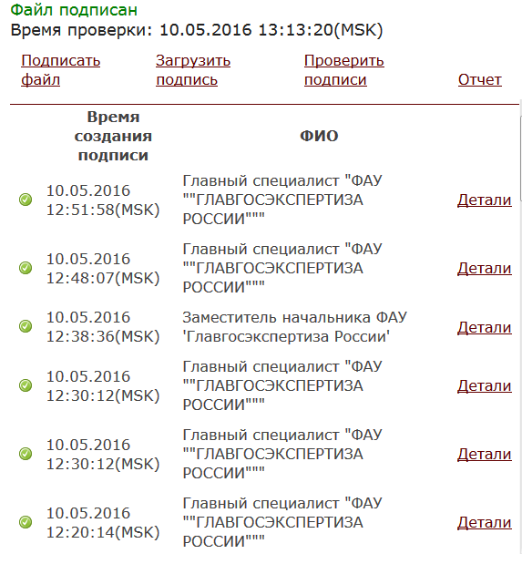
Заключение в электронном виде

Slide 22
Официальный сайт
ФАУ «Главгосэкспертиза России»
gge.ru
Сервис электронного взаимодействия
uslugi.gge.ru
Единый справочный телефон
+7 (499) 652-90-09

